Slide 1
Diseño de interfaces
Miguel Angel Espinoza Ricra

Slide 2
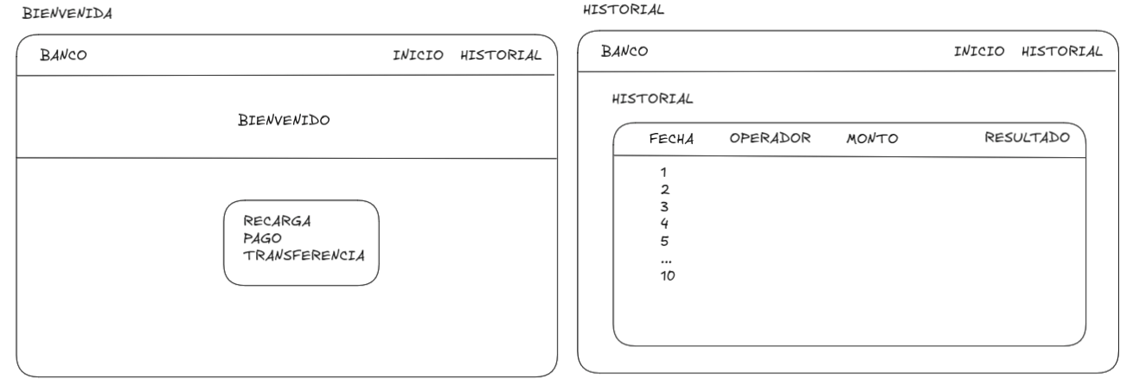

Slide 3
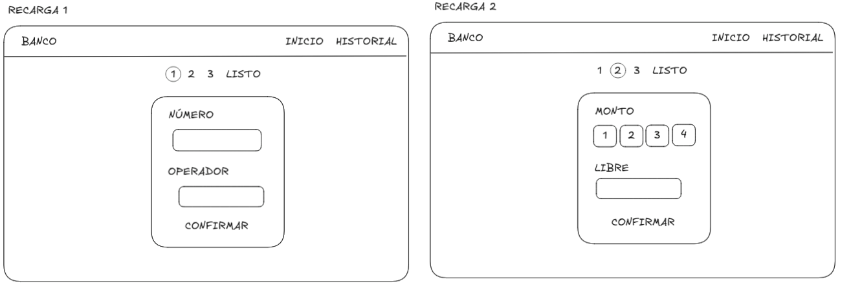

Slide 4


Slide 5
